Slide 2
Elaboração de Projetos Sociais

Slide 3
Afinal o que é um projeto social?
Instrumento metodológico para fazer da ação social uma intervenção organizada com melhores possibilidades de atingir seus objetivos

Slide 4
Roteiro para Elaboração do Projeto
1. Resumo do Projeto
Identificar o Problema
Diagnóstico
Ambiente
2. Objetivos do Projeto
3. Metodologia
Cronograma de Execução
Orçamento

Slide 5
Roteiro para Elaboração do Projeto
4. Composição e Formação de Equipe
capacidade técnica
5. Avaliação
indicadores
6. Sustentabilidade e Continuidade das ações

Slide 6
1. Resumo do Projeto
1.1 O resumo é a parte do projeto onde serão descritas as características do problema com suas causas e efeitos
Identificando o Problema:
Existe um problema?
Qual é o problema?
Quais são os elementos essenciais do problema?
Quem está(ão) afetado(s) pelo problema?
Ou seja, quais são os beneficiários?

Slide 7
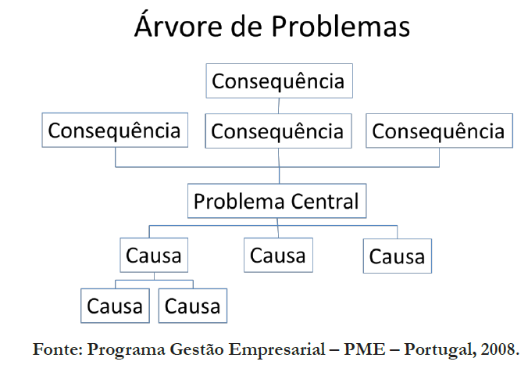
Árvore do Problema

Slide 8
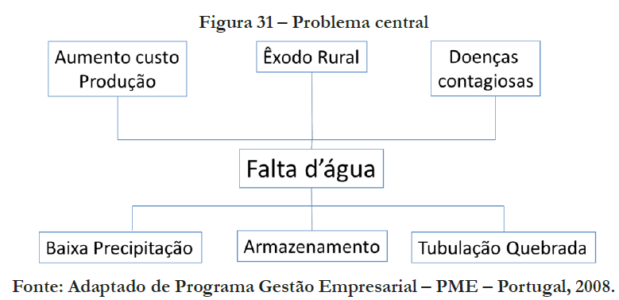
Árvore do Problema

Slide 9
1.1 Identificando o Problema
Preste atenção nas imagens a seguir
Descreva em uma palavra o que cada uma delas te suscita

Slide 10
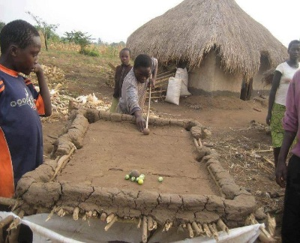
1.1 Identificando o Problema

Slide 11
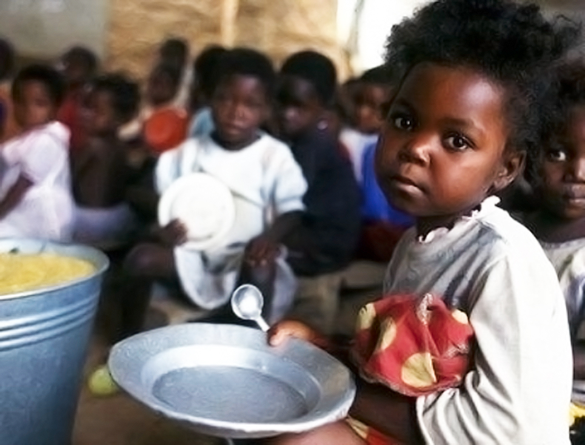
1.1 Identificando o Problema

Slide 12
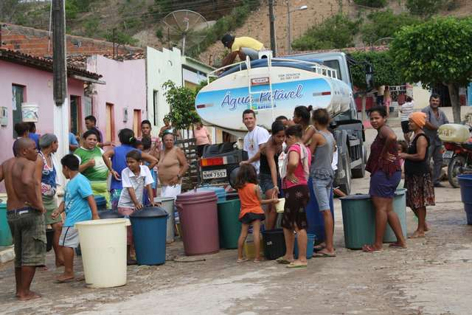
1.1 Identificando o Problema

Slide 13
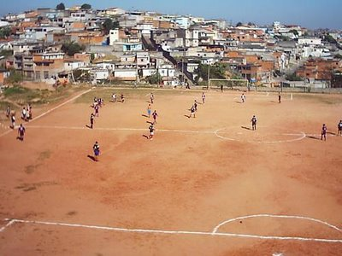
1.1 Identificando o Problema

Slide 14
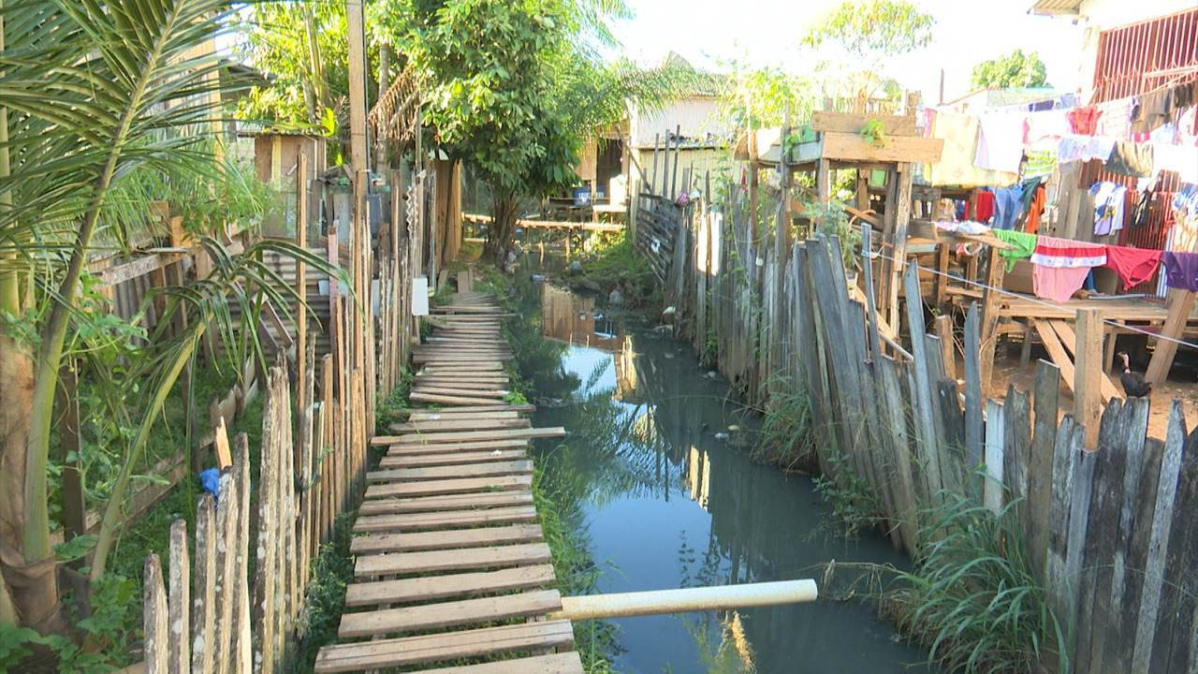
1.1 Identificando o Problema

Slide 15
Redação do Projeto
Um bom projeto deve:
Ter começo, meio e fim
Ser claro, objetivo e conciso
Ser autossustentável
Ter objetivos quantificáveis
Ter orçamento Real

Slide 16
Nova Justificativa SICONV:
A justificativa a ser inserida no SICONV, segundo a PI 424/2016, deve conter a caracterização dos interesses recíprocos, a relação entre a proposta e os objetivos e diretrizes do programa federal, o público alvo, o problema a ser resolvido e os resultados esperados.

Slide 17
PROJETOS SOCIAIS
1. Resumo do Projeto Sociais e 2.Objetivos do Projeto
Identificar o Problema
Diagnóstico
Ambiente

Slide 18
SICONV
OBJETO DO CONVÊNIO:
Definir o OBJETO DO CONVÊNIO de maneira sucinta
CARACTERIZAÇÃO DOS INTERESSES RECÍPROCOS
Localização: Informar a qual UF pertence, mesorregião, microrregião, limites com outros municípios ou divisa de estados, distância da capital;
População total Conforme dados atualizados do IBGE (www.ibge.gov.br). *** Dado oficial, não utilizar o dado estimativo da população
PROBLEMA A SER RESOLVIDO
O que se pretende resolver: diminuir impactos sociais, déficit de infraestrutura física, o que eu quero resolver com o projeto?
PUBLICO ALVO
Detalhar o perfil socioeconômico atual dos beneficiários (gênero, grau de escolaridade, renda familiar, faixa etária e outras características, que servirão de base referencial à avaliação processual de resultados e à construção de marco zero, início operacional do projeto).
A quem vamos atender? O problema de quem vai ser resolvido

Slide 19
3. Metodologia (Projetos Sociais)
Cronograma de Execução
Orçamento
PLANO DE TRABALHO (SICONV)
CRONOGRAMA FÍSICO, CRONOGRAMA DE DESEMBOLSO, PLANO DE APLICAÇÃO DETALHADO
4. Composição e Formação de Equipe
capacidade técnica
Declaração de Capacidade Técnica (SICONV)

Slide 20
5 Avaliação (PROJETOS SOCIAIS)
Indicadores
Resultados Esperados (SICONV)
Quanto do problema poderá ser resolvido com o projeto que irá ser apresentado
Objetivo ,Metas que devem ser alcançadas
Relação entre a proposta e os objetivos e diretrizes do programa (SICONV)
Olhar as diretrizes do Programa
Olhar os Objetivos do programa
Caso não venha explicito nos manuais, buscar informações no site do ministério
Fazer um paralelo entre as diretrizes e objetivos do programa com a proposta que será apresentada
6. Sustentabilidade e Continuidade das ações

Slide 21
Projeto Exemplo para Exercício

Slide 22
Objeto do Projeto
Desenvolvimento de ambiente digital comunitário e capacitação social visando a inclusão digital e o acesso igualitário.

Slide 23
Estrutura do Projeto
Meta 1 - Infraestrutura
Equipamentos
Meta 2 - Divulgação
Rádio
Inscrições
Meta 3 - Capacitação
Realização
de Turmas

Slide 24
Realização das Turmas
Equipamentos
R$ 251.988,00
Meta 1 - Criação Salas
Meta 2 - Divulgação
Rádio
R$ 48.000,00
Inscrições
R$ 13.200,00
Meta 3 - Capacitação
Realização
de Turmas
R$ 93.097,20

